Slide 1
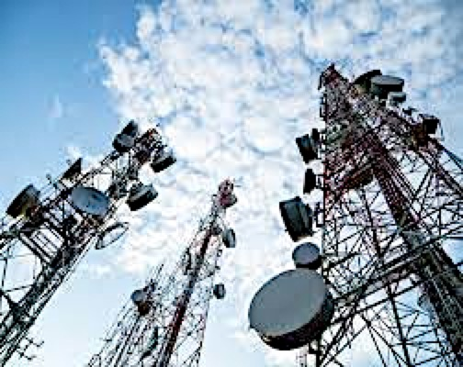
Oscillateurs électroniques
Niveau L2

Slide 2
Prérequis
Fonctionnement d’un ALI, montage amplificateur non inverseur
Connaissances niveau L1 en électrocinétique (pont diviseur de tension, calcul d’impédances, filtre passe bande,…)
Notion de schéma bloc et de fonction de transfert
Circuit LC et circuit RLC
Notion de stabilité d’un système

Slide 3
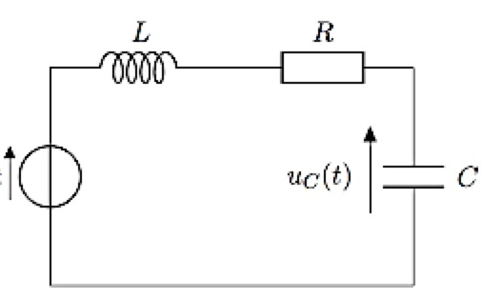
Définition :
On appelle oscillateur un dispositif physique qui délivre une grandeur périodique, de forme donnée.
Nous nous intéresserons uniquement aux oscillateurs sinusoïdaux (quasi-sinusoïdaux) qui délivrent un signal :
s(t) = S₀cos(ω₀t + ϕ₀)
ex du LC-série :
Les inductances n’étant pas parfaites, elles possèdent une résistance propre.
http://ressources.univ-lemans.fr/AccesLibre/UM/Pedago/physique/02/electri/rlclibre.html
Comment construire un oscillateur en électronique dont les oscillations sont entretenues ?

Slide 5
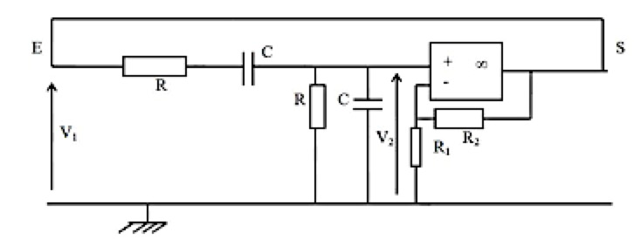
Oscillateur à pont de Wien
Hypothèses : l’ALI est idéal, fonctionne en régime linéaire
Z₁
Z₂
Bloc 2
Bloc 1

Slide 7
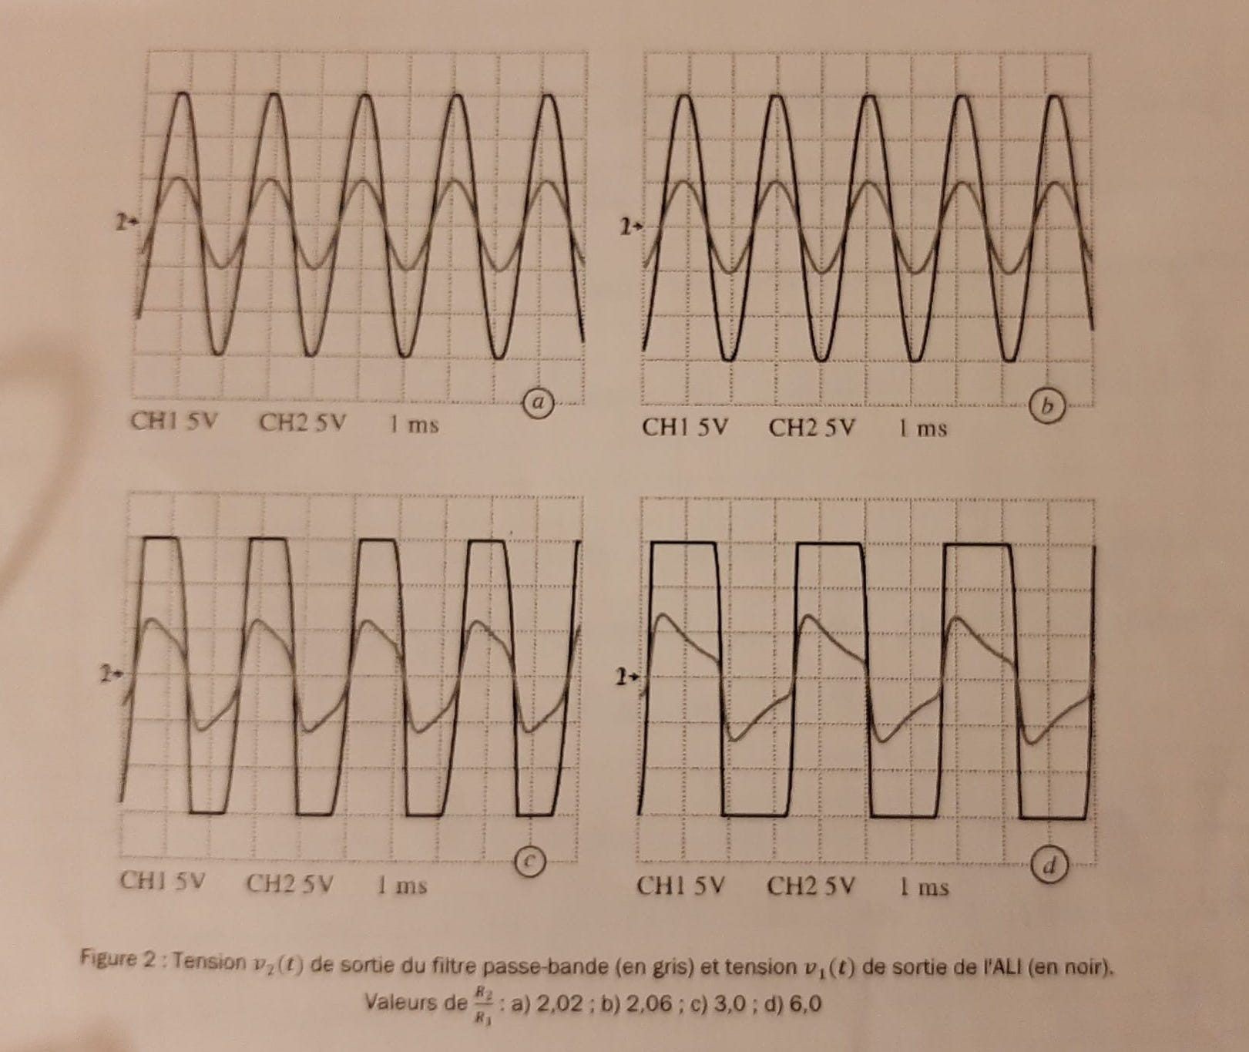
Oscillateur à pont de Wien

Slide 8
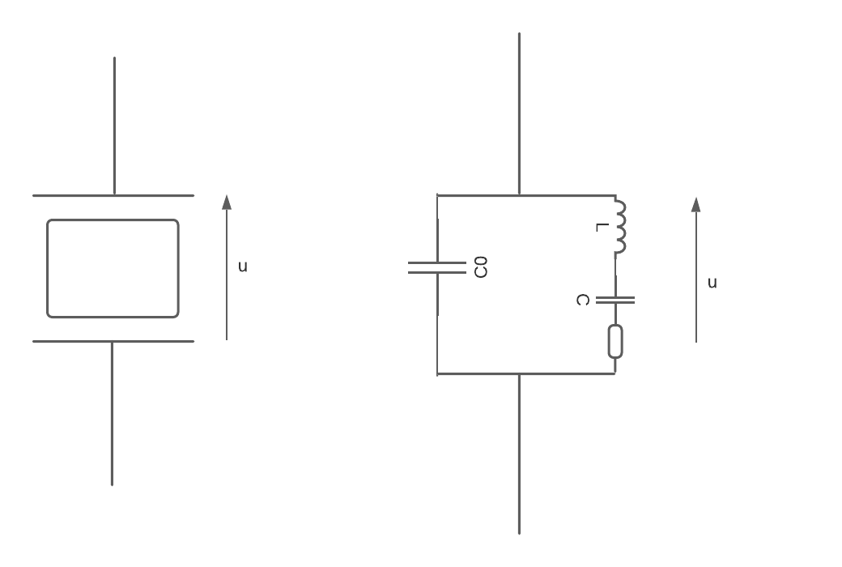
Oscillateur à quartz
Hypothèses : on négligé les effets dissipatifs au sein du quartz (r=0)

Slide 10
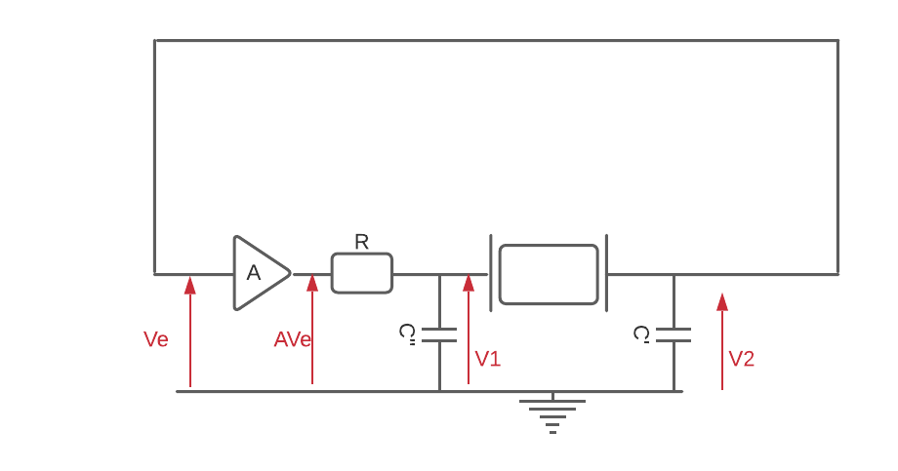
Oscillateur à quartz en régime permanent
Hypothèse : A est réel

Slide 12
Oscillateur à quartz en régime permanent
C0 = 4,0 pF
C = 45 fF
L = 100 mH
C’ = C’’ | 1 nF | 10 nF | 100 nF
ω | 14,9078 Mrad/s | 14,9072 Mrad/s | 14,9071 Mrad/s

Slide 13
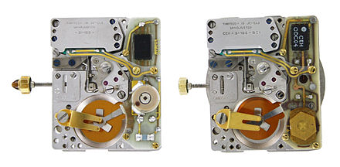
Conclusion
Pont de Wien en pratique peu utilisé : mauvais stabilité en fréquence et mauvaise pureté spectrale)
Oscillateur à quartz : très stable

